Slide 1

Bài 21
Mai An Tiêm

Slide 2


Tiết 4

Slide 3

NÓI VÀ NGHE

Slide 4
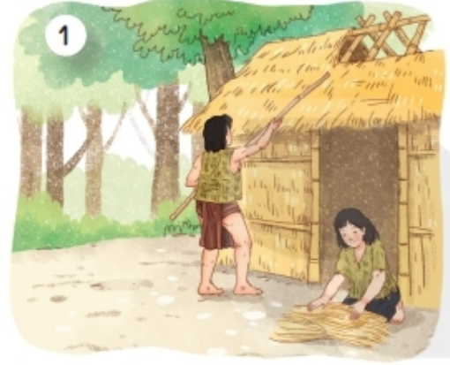
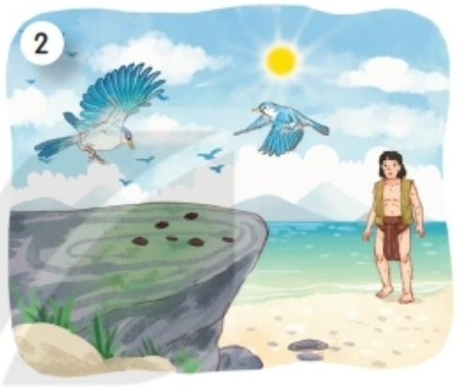
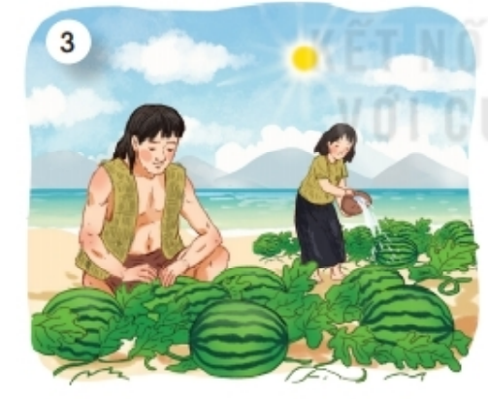
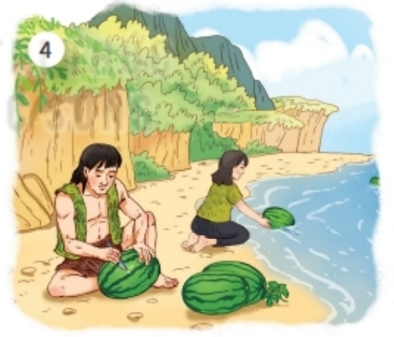
1. Quan sát tranh, nói tên nhân vật và sự việc trong từng bức tranh.
Mai
An Tiêm
Vợ
Mai
An Tiêm

Slide 5
1. Quan sát tranh, nói tên nhân vật và sự việc trong từng bức tranh.
1. Vợ chồng Mai An Tiêm tìm cách sinh sống trên đảo.

Slide 6
1. Quan sát tranh, nói tên nhân vật và sự việc trong từng bức tranh.
2. An Tiêm nhặt được hạt lạ do chim làm rơi.

Slide 7
1. Quan sát tranh, nói tên nhân vật và sự việc trong từng bức tranh.
3. Vợ chồng An Tiêm gieo trồng và chăm sóc giống cây lạ.

Slide 8
1. Quan sát tranh, nói tên nhân vật và sự việc trong từng bức tranh.
4. An Tiêm khắc tên vào quả, thả xuống biển nhờ sóng đưa về đất liền.

Slide 9
2. Kể lại từng đoạn của câu chuyện theo tranh.

Slide 10
Qua câu chuyện em thấy Mai An Tiêm là người như thế nào?
Mai An Tiêm là người cần cù, chịu khó, dám nghĩ dám làm, thông minh, sáng tạo và hiếu thảo.

Slide 11
VẬN DỤNG
Viết 2 – 3 câu về nhân vật Mai An Tiêm trong câu chuyện trên.

Slide 12

Tạm biệt các em!

